Slide 1



YAPAY ZEKA: Etmen Tabanlı Modelleme

Slide 2
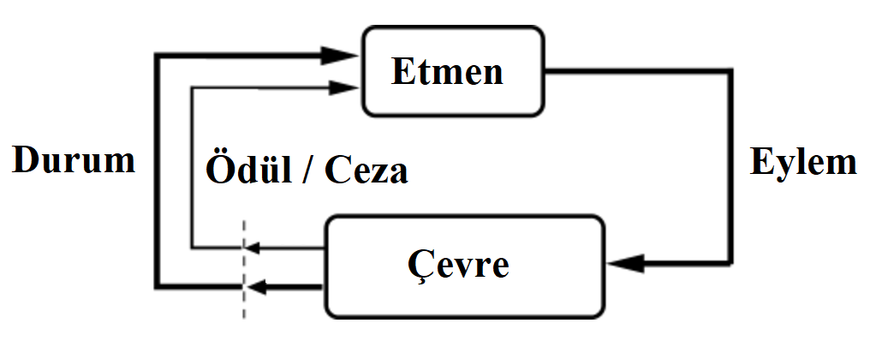
Etmen Tabanlı Yapay Zeka Modelleme Temelleri
Yapay Zeka kapsamında çevresel faktörlerle etkileşim gerektiren problem çözümlemeleri için tasarlanmış çeşitli yaklaşımlar bulunmaktadır.
Bu yaklaşımlar özünde şu ana dek değinilen farklı Yapay Zeka algoritmalarının etkileşimsel fonksiyonları içerecek şekilde tasarlanması yer almaktadır.
Buna göre, çevreyle etkileşen Yapay Zeka unsurları kısaca etmen ya da İngilizce karşılığından esinlenerek ajan (agent) adı verilmektedir.

Slide 3

Etmen Tabanlı Yapay Zeka Modelleme Temelleri
Bir etmen, çevresiyle etkileşim sonucunda elde ettiği bulgulara göre dönütlerde (yani eylemlerde) bulunabilecek şekilde tasarlanmaktadır.
Bir etmenin eylemlerine karar verme aşamasında içerisinde bulunduğu durum ve çevreden aldığı ödül / ceza dönütleri etkili olmakta, bunlar gelecek durumları da yönlendirmektedir.
Buradan hareketle, özellikle kolektif, çok sayıda unsurun bir araya gelerek çözüm üretmesi gereken problem durumlarında birden fazla etmen de kullanılabilmektedir.
Genel olarak bu yöndeki Yapay Zeka tabanlı çözüm yaklaşımlarına Etmen Tabanlı Yapay Zeka, bu yöndeki çözüm süreçlerinin tasarımına da Etmen Tabanlı Modelleme adı verilmektedir.
Notes:
bir insan olarak da çevreyle etkileşimlerimiz neticesinde kararlar alabilen ve eylemler gerçekleştiren unsurlar olarak etmen tabanlı modellemeyle olan benzerliklerimiz konularında örnekler (örneğin markette kasiyer ile olan iletişimimiz, bir çocuğun sıcak bir unsura elini değdirdiği zaman ulaştığı tecrübe: ‘sıcağa dokunmamalıyım’…vs.)

Slide 4
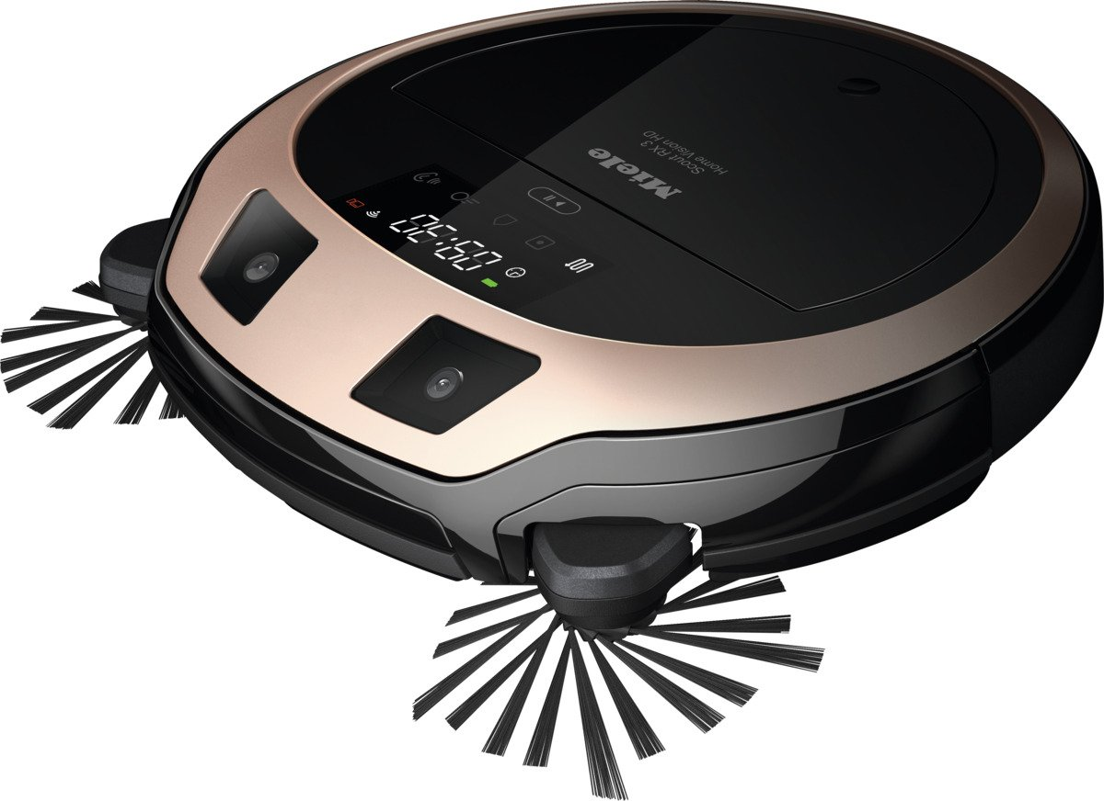
Etmen Tabanlı Modellemede Problem Tasarımı
Etmen tabanlı çözümlerin çalışacağı problemlerde, etkin çözüm elde etmek adına birtakım faktörlerin / bileşenlerin dikkate alınması ve bunlar altında tanımlamalar yapılması gerekmektedir.
Etmen Sayısı: Çözümde kullanılacak etmenlerin sayısı, tek bir etmenin mi yoksa çok sayıda etmenin mi (kolektif bir şekilde) çalışacağı belirlenmelidir. Bazı problemler tek bir etmen ile kolayca çözülebilirken, bazı problemler de çok sayıda etmenin hem çevreyle hem de birbirleriyle iletişim halinde olarak çalışmasını ve çözüme ulaşmasını gerekli kılmaktadır.
Etmen Nitelikleri: Çözümde yer alacak etmenlerin sahip olacakları muhtemel parametreler aynı zamanda etmen nitelikleri olarak bilinmektedir. Bu parametreler, etmenlerin eylemlerine, muhakemelerine ve çevreyle ya da diğer unsurlarla (örneğin diğer etmenler) etkileşimlerine yön verecek, düzenlenebilir değerler olmaktadır.
Etmen Eylemleri: Etmen eylemleri, ilgili etmenlerin çevreyle etkileşimleri ve geçerli nitelik değerleri üzerinden karar süreçlerini işletmelerini ve hatta eylemde bulunmalarını içermektedir. Bu eylem yapıları aslında birer fonksiyon olarak tanımlanmaktadır.
Çevre: Etmenlerin içerisinde bulundukları çevrenin, en iyi etmen etkileşimleri için sınırları ve karakteristik nitelikleri ile birlikte tanımlanmaları gerekmektedir.
Notes:
insandaki özellikler ve eylemlerden örnekler verelim. Örneğin, bir insanın göz rengi, boyu, kilosu gibi özellikleri birtakım değerler alırken; yürümek, koşmak, konuşmak gibi eylemler ile dinamik çözüm yollarıdır. Özellikler ve eylemler birleştirilerek problemlere çözüm üretiriz.
robot süpürgesi örneğini de irdeleyelim. Robot süpürgesini bir etmen olarak kabul edersek; kamera, kızılötesi gibi sensörler ile çevre algılama sağlanırken, dinamik tepki vericiler olarak çeşitli motorlar, fırçalar, mekanik kollar…vs. ile problem çözümü (çevreyi temizlemek / süpürmek) sağlanır.

Slide 5
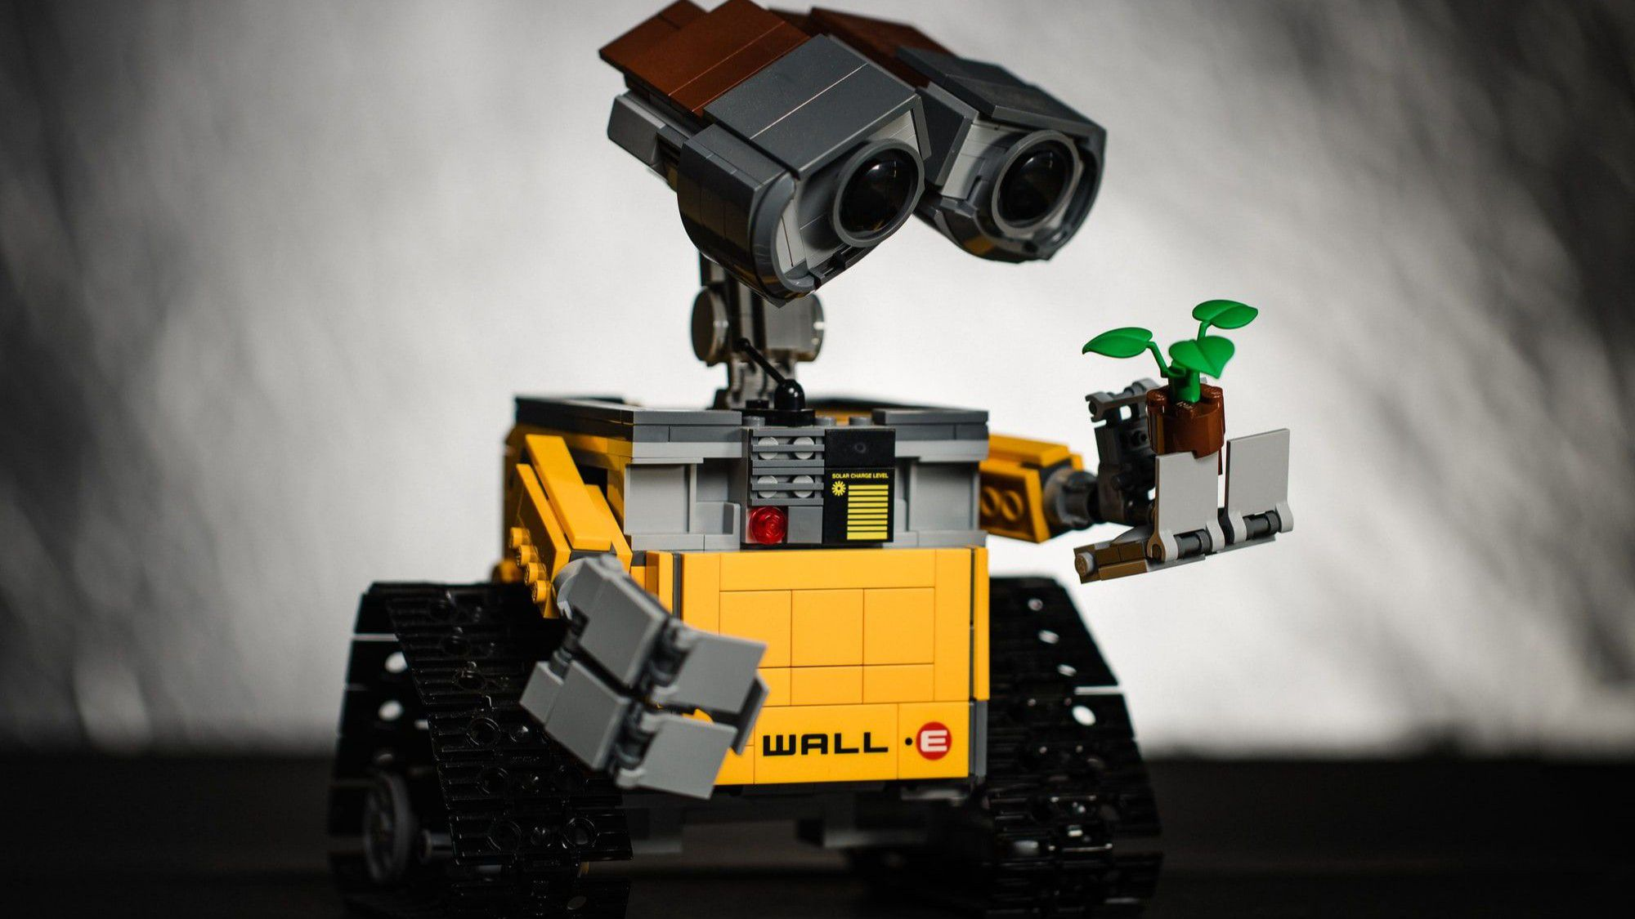
Etmen Tabanlı Modellemede Problem Tasarımı
Etmen odaklı problemler başka neler olabilir ?
Notes:
insandaki özellikler ve eylemlerden örnekler verelim. Örneğin, bir insanın göz rengi, boyu, kilosu gibi özellikleri birtakım değerler alırken; yürümek, koşmak, konuşmak gibi eylemler ile dinamik çözüm yollarıdır. Özellikler ve eylemler birleştirilerek problemlere çözüm üretiriz.
robot süpürgesi örneğini de irdeleyelim. Robot süpürgesini bir etmen olarak kabul edersek; kamera, kızılötesi gibi sensörler ile çevre algılama sağlanırken, dinamik tepki vericiler olarak çeşitli motorlar, fırçalar, mekanik kollar…vs. ile problem çözümü (çevreyi temizlemek / süpürmek) sağlanır.

Slide 6
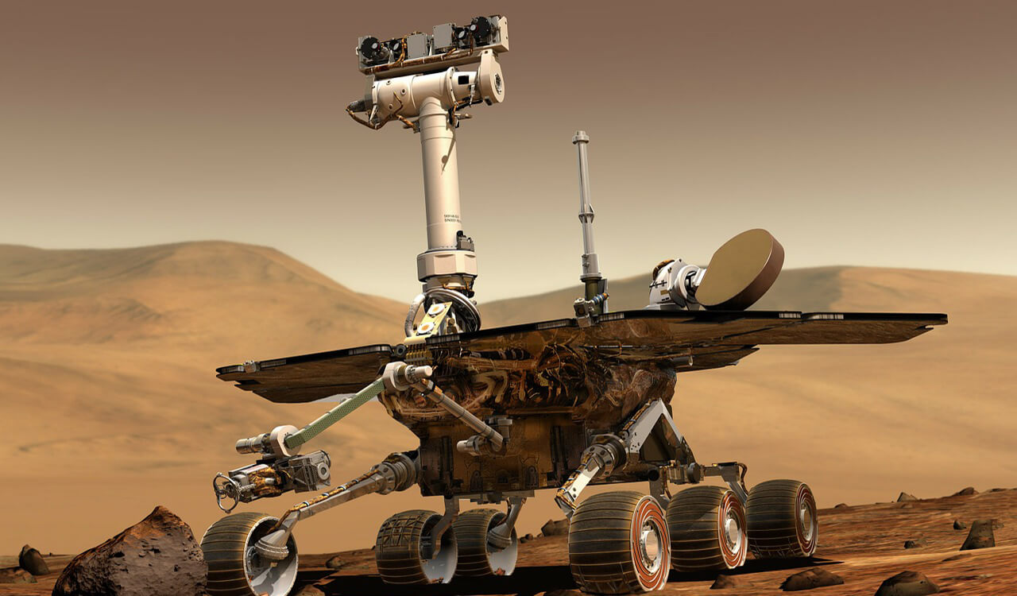
Etmen Tabanlı Modellemede Problem Tasarımı
İfade edilen unsurlar ile birlikte, etmenlerin içerisinde bulunacağı problemin de tanımlanması gerekmektedir. Problemle ilgili olarak şu tanım faktörleri önemlidir:
Problem Kısıtları: Problem ile ilgili çözümü temsil eden parametrelerin hangi kısıtlar altında olacağı, etmen davranışları neticesindeki çıktıların da gidişatını belirlemektedir.
Çevredeki Dinamik Unsurlar: Etmenlerin eylemleri neticesinde durumları değişebilecek dinamik çevrenin söz konusu olacağı gibi, çevrede yer alacak ve etmenlerin gelecek davranışlarını şekillendirecek başka dinamik unsurlar da söz konusu olabilmektedir. Özellikle çok etmenli modellemelerde başka etmenler de dinamik unsurlar olarak kabul edilmektedir. Yine tek veya çok etmenli problem çözümlerinde çevreyle bağlantılı değişken parametreli unsurlar da problem çözümünü benzetim odaklı problemler için daha uyumlu hale getirebilmektedir.
Ödül / Ceza Fonksiyonları: Etmenlerin eylemleri sonrasında gelecek kararlarını ve eylemlerini düzenleyecek birtakım çevresel ödüller veya cezalar dönüt olarak verilebilmektedir. Bu ödül ve cezalar çevredeki bazı unsurlarla etkileşimden doğabileceği gibi, etmenler için tanımlanan kurallarla ya da etmenin çevrede hareket halinde olduğu her aşamada uygulanabilmektedir.

Slide 7
Robot süpürgelerdeki problem tanımları neledir?
Evlerdeki robot süpürgeler hareket ettikleri sürece odaların haritasını oluşturabilmekte, aksi halde engellerle oda / ev sınırlarının inşa edilmesini sağlamaktadır.
Sınırlar, dinamik unsurlar ve ödül / ceza fonksiyonları sayesinde problem kısıtları olarak algılanmakta ve robot süpürgenin davranışları neticesinde hem temizlik / süpürme sağlanmakta, hem de harita oluşturularak gelecek eylemler için öğrenilmiş planlamalar yapılmaktadır

Slide 8

Biliyor musunuz?
Etmen tabanlı modelleme anlaşılacağı üzere; insanların ve diğer canlıların dünya üzerinde çevreyle etkileşimine oldukça benzemektedir. Esasında bu benzetime dayanarak tasarlanan etmen tabanlı modelleme Yapay Zeka’nın robotik uygulamalarında da oldukça önemli bir rol sahibidir. Yine Yapay Zeka’daki bir başka alan olan zeki optimizasyon altında da kuşların veya böceklerin sürüler halindeki davranışlarının optimizasyonda kullanılması da etmen tabanlı tasarıma benzemektedir.

Slide 9
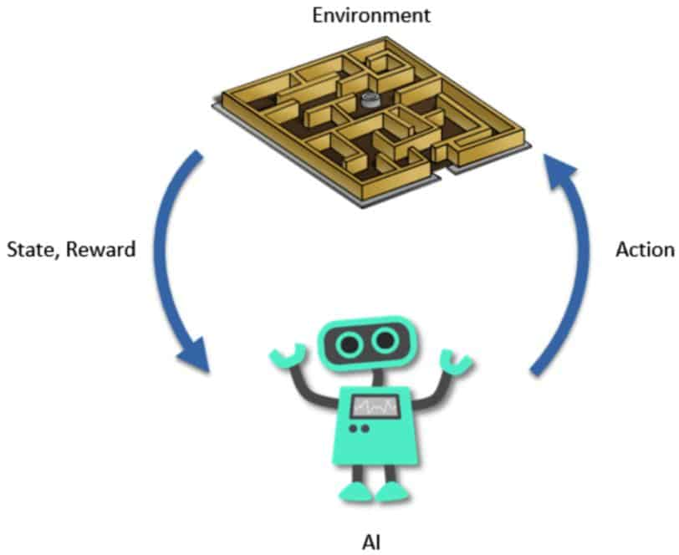
Q-Öğrenme ile Öğrenen Etmen Modelleme
Etmen tabanlı çözümlerde yapay zekanın makine öğrenmesi alanında kullanılan öğrenme yöntemi takviyeli öğrenme (reinforcement learning) olarak bilinmektedir. Takviyeli öğrenme gerçek hayattaki yaşayarak öğrenme gibidir

Slide 10
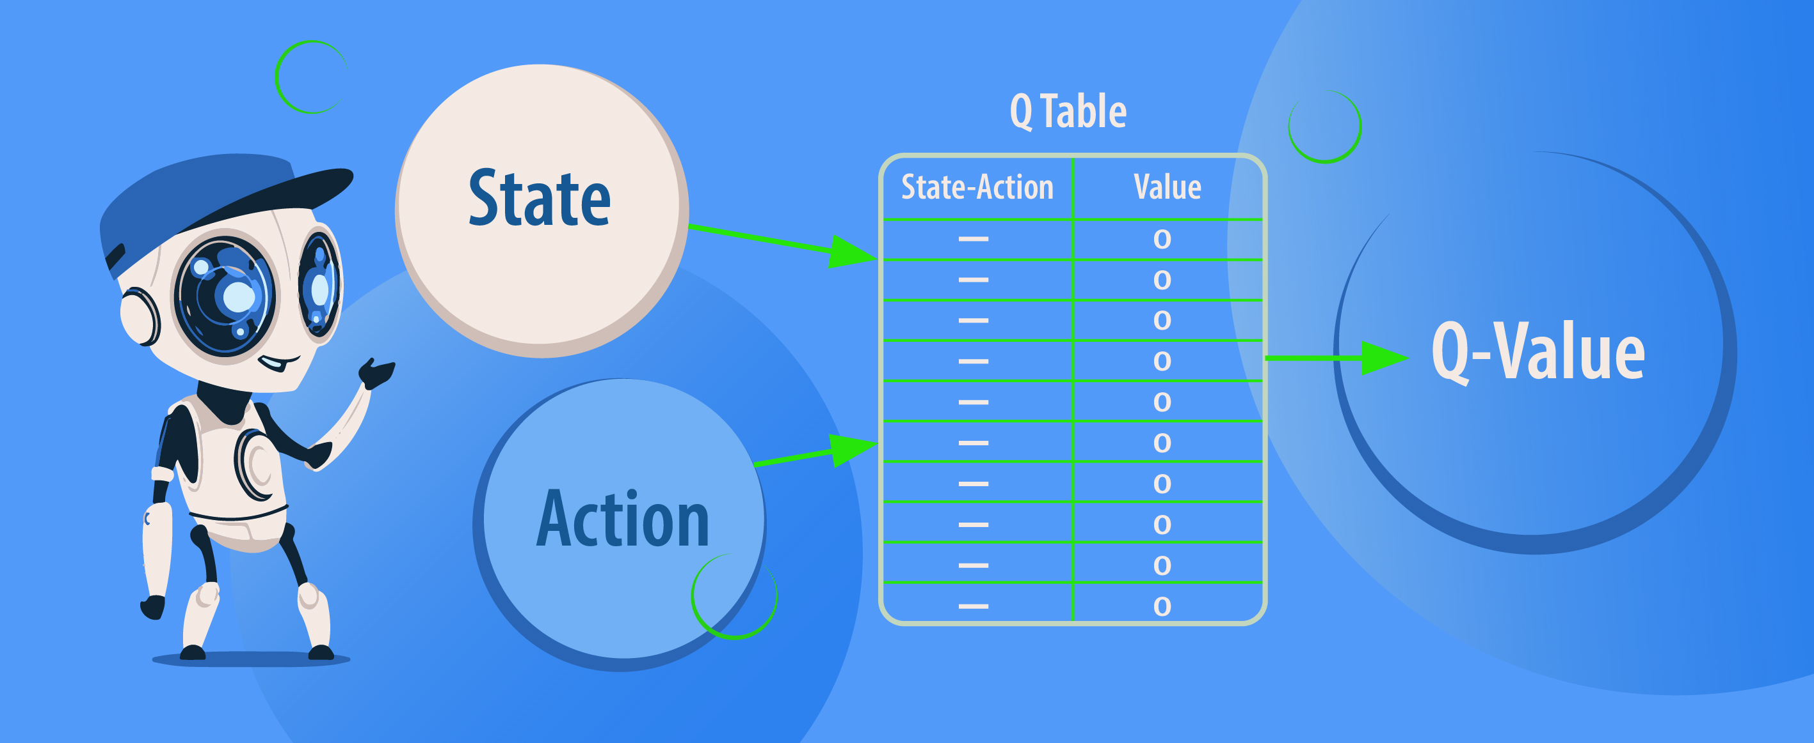
Q-Öğrenme ile Öğrenen Etmen Modelleme
Takviyeli öğrenmede genel olarak şu hususlar söz konusudur
Öğrenmede ödül / ceza mantığı vardır.
Ödül olarak algılanacak değerler daha yüksekken, ceza olarak algılanan değerler düşük değerler olarak tasarlanır.
Takviyeli öğrenme yapan unsurun ödül / ceza değerini belirleyen belli eylemler vardır (duvara çarparsan eksi 1 puan, çarpmazsan -yoluna devam edersen- her zaman artı 1 puan gibi).
Takviyeli öğrenme yapacak unsur içerisinde bulunduğu ortam / problem için rastgele eylemlerde bulunur ve çok sayıda eylemlerle en iyi tecrübenin kazanması sağlanır.

Slide 11
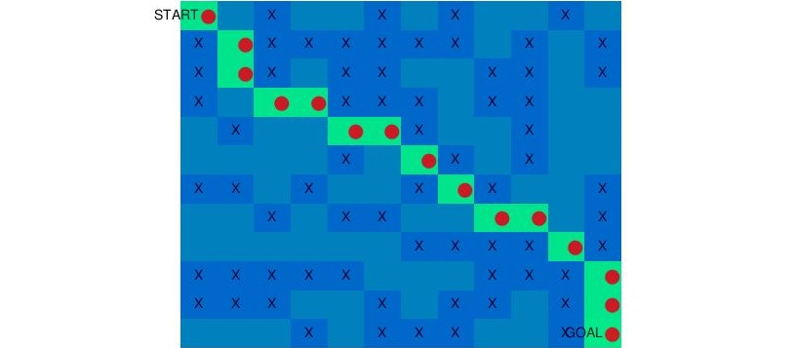
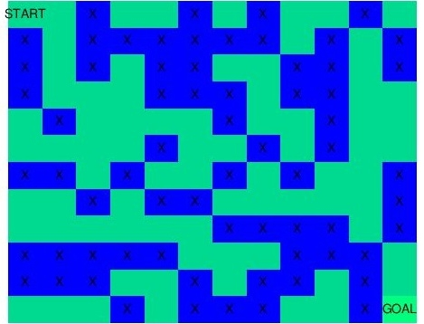
Q-Öğrenme ile Öğrenen Etmen Modelleme
Etmen tabanlı çözümlerde takviyeli öğrenme için kullanılan temel tekniklerden biri de Q-Öğrenme (Q-Learning) olarak bilinmektedir.
Q-Öğrenme’de daha önceden tasarlanmış ödül / ceza puanlarının yer aldığı bir tablo kullanılmak suretiyle, başlangıçta içi boş olan yeni bir eylem tablosunun en uygun değerlerle doldurulması sağlanır.
Soldaki şekilde gösterildiği gibi; başlangıç noktası (start) ve bitiş noktası (goal) gösterilen bir problemde, engellerin olduğu her kare negatif, engelsiz kareler ise pozitif puan verdiği düşünülürse; Q-Öğrenme ile gerçekleştirilen işlem sonucunda, etmenin sağdaki şekilde görüldüğü gibi kendisini amaca götüren en uygun yolu bulması sağlanmaktadır.
Bu örnekte soldaki görüntü önceden tasarlanmış ödül / ceza tablosuyken, sağdaki görüntü başlangıçta içi boş olan ama daha sonra en uygun yoldaki değerlerin diğer karelere göre daha yüksek olduğu eylem tablosudur.

Slide 12
Q-Öğrenme ile Öğrenen Etmen Modelleme
Q-Öğrenme’de etmen her seferinde rastgele adımları denemekte
Paragrafı takiben verilen formül sayesinde mevcut ödül / ceza tablosunu kullanmak suretiyle gelecek eylemlerinden gelebilecek maksimum değerleri (tıpkı satrançta gelecek hamleleri düşünmek gibi) dikkate almakta
Yine öğrenmesini etkileyen diğer parametreleri ve yeni tablodaki mevcut ödül / ceza değerini harmanlayarak adım attığı eylemlerdeki değerlerin güncellenmesini sağlamaktadır.
Böylelikle iyi eylemler zamanla daha fazla değer kazanırken, kötü eylemlerin değerlerinin zamanla azalması sağlanmaktadır.

Slide 13
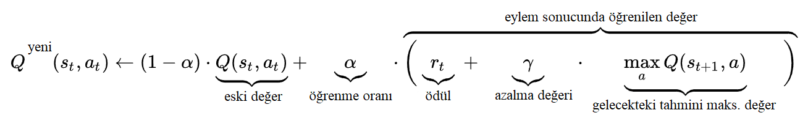
Q-Öğrenme ile Öğrenen Etmen Modelleme
Notes:
formülün parantezlerle gösterilen kısımlarını yaşayarak öğrenmeyi düşünerek (‘bu eylemi yapmak her zaman için iyidir, ama ben de şimdiye kadar bu eylemi yaparak olumlu dönütler aldım, bu eylemi yaptıktan sonra da gelecekteki hangi eylemlerle daha fazla olumlu dönüt alırım?’)
1. Q-Ögrenme teknigi çalismadan önce elimizde eylemlerin puanlarini tasiyan bir tablomuzolur. Bununla birlikte içi bos degerlerden (sifir) olusan puan tablosuyla ayni satir-sütundanolusan bir Q tablosu tasarlariz.
2. Q-Ögrenme için ögrenme orani ve azalma degeri olarak iki reel sayi belirleriz. Bu sayilarögrenme gücünü ve sans faktörünü etkiler.
3. Etmenimiz probleme göre ilk adimini atar.
4. Formülde eylem sonucunda ögrenilen deger kismini hesaplamak için etmenin gelecekolasi adimlarinin bütün kombinasyonlarindan (ilk basta bos tasarladigimiz ama zamanladolacak Q tablosundan) gelecek en büyük puani azalma degeri ile çarpar ve eylem puanlarinitasiyan tablodan etmenin attigi adima tekabül eden ödül degeriyle topladiktan sonra eldeettigimiz degeri ögrenme orani ile çarpariz.
5. Dördüncü adim ile elde ettigimiz degeri Q tablosunda mevcut olan degerin üzerine ekler,ardindan (1 – ögrenme orani) degeriyle çarpariz.
6. Yeni elde ettigimiz deger, etmenin adim attigi Q tablosu hücresindeki yeni deger olur.
7. Üçüncü adimdan itibaren bütün islem adimlarini bir durma sayisi/kriterine kadar tekrarlar,böylece Q tablosunu döngüsel/iteratif bir sekilde güncelleriz.

Slide 14
1. Q-Öğrenme tekniği çalışmadan önce elimizde eylemlerin puanlarını taşıyan bir tablomuz olur. Bununla birlikte içi boş değerlerden (sıfır) oluşan puan tablosuyla aynı satır-sütundan oluşan bir Q tablosu tasarlarız.
2. Q-Öğrenme için öğrenme oranı ve azalma değeri olarak iki reel sayı belirleriz. Bu sayılar öğrenme gücünü ve şans faktörünü etkiler.
3. Etmenimiz probleme göre ilk adımını atar.
4. Formülde eylem sonucunda öğrenilen değer kısmını hesaplamak için etmenin gelecek olası adımlarının bütün kombinasyonlarından (ilk başta boş tasarladığımız ama zamanla dolacak Q tablosundan) gelecek en büyük puanı azalma değeri ile çarpar ve eylem puanlarını taşıyan tablodan etmenin attığı adıma tekabül eden ödül değeriyle topladıktan sonra elde ettiğimiz değeri öğrenme oranı ile çarparız.
5. Dördüncü adım ile elde ettiğimiz değeri Q tablosunda mevcut olan değerin üzerine ekler, ardından (1 – öğrenme oranı) değeriyle çarparız.
6. Yeni elde ettiğimiz değer, etmenin adım attığı Q tablosu hücresindeki yeni değer olur.
7. Üçüncü adımdan itibaren bütün işlem adımlarını bir durma sayısı/kriterine kadar tekrarlar böylece Q tablosunu döngüsel/iteratif bir şekilde güncelleriz.

Slide 15
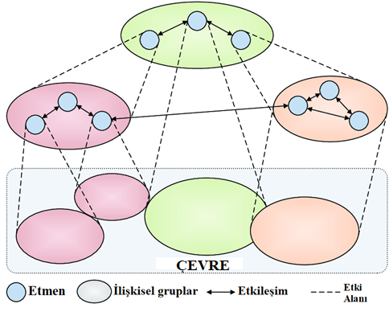
Çok Etmenli Etkileşimler
Birden fazla etmenin varlığı çok etmenli modellemeleri ortaya çıkarmaktadır.
Bu modelleme özellikle günümüz karmaşık problemlerinin çözümünde daha etkin sonuçlar üretebilmektedir.
Çok etmenli problem modellemelerinde etmenler arası ilişkiler, her bir etmenin çevreyle etkileşimi ve bağlı oldukları çevresel düzenlemeler farklılıklar içerebilmekte, böylece karmaşık düzendeki problemlere adaptasyon daha kolay sağlanabilmektedir.
Notes:
Braw stars ya da platform tabanlı video oyunlarda (örneğin, Mario), karakterlerin nitelikleri, eylemleri, çevrenin düzenlenmesi ve hatta çok etmenli mantıkta farklı karakterler arası ilişkileri etmen tabanlı modelleme odağında öğrenciler ile tartışır.

Slide 16
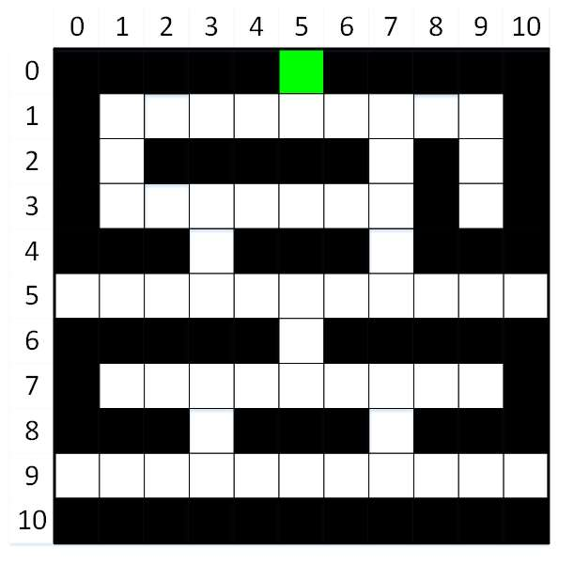
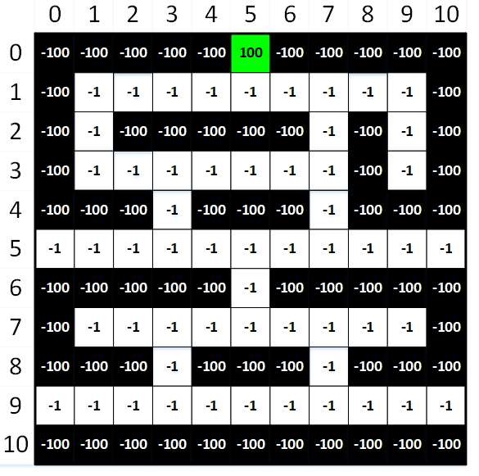
TASARLA
Notes:
Bir kargo robotunun en uygun yol üzerinden kargo indirmesine yardımcı olmak için bir problem modellemesi yapılacaktır. Buna göre, sol tarafta verilen ortam içerisinde, beyaz karelerin izlenmesi suretiyle yeşil kareye kargo indirilmesi gerekmektedir. Buna göre robot beyaz karelerle gösterilen herhangi bir yere konumlandığında yeşil kareye olan uygun yolun rotasını çıkarabilmeli, siyah karelerin temsil ettiği kargo depolarına akılmamalıdır. Bunu sağlamak için ortamın ödül/ceza değerli modellemesi aynı şekilde sağ tarafta verilmiştir.

Slide 17
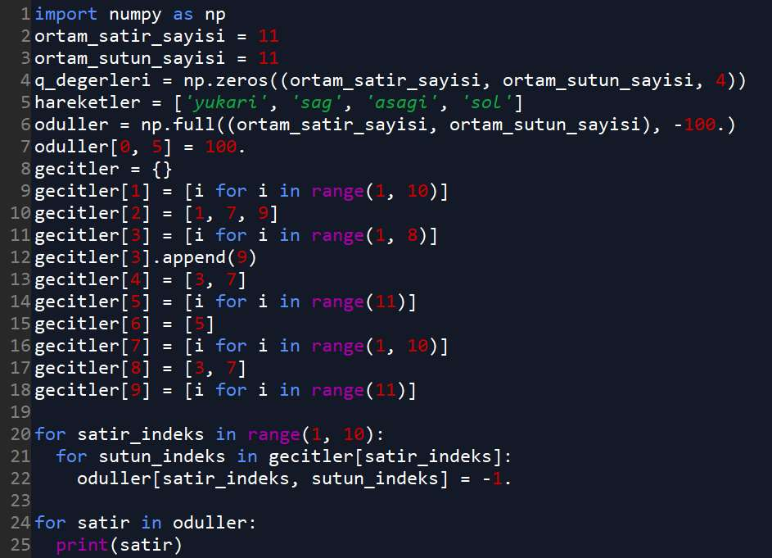
Şekildeki gibi ortamı satır-sütun düzeninde modelleyip yeşil, beyaz ve siyah kareler
için değerleri oluşturan kodları yazılır (Kodun tamamı Github platformunda Hafta6 klasörü altında H6_etmen_kargo-problemi.py dosyası kapsamında paylaşılmış durumdadır.)

Slide 18
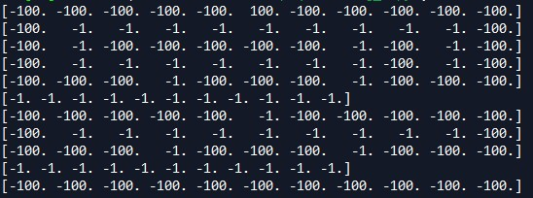
4. ve 25. satırlardaki kodlar sayesinde modellenen ortam ekranda gösterilmiş olur:

Slide 19
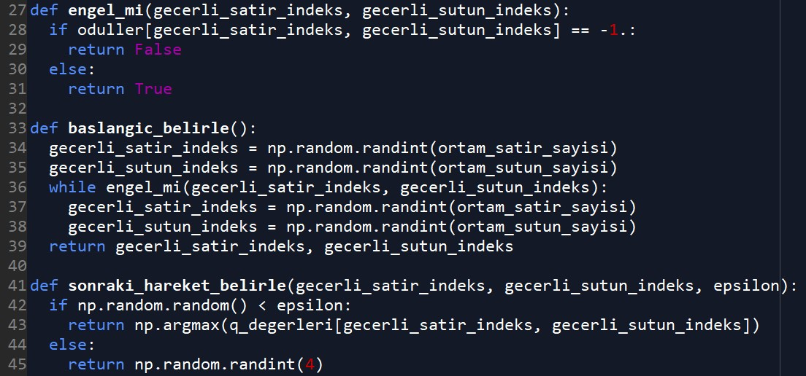
Ardından robotun her hareketinde beyaz karede kalıp kalmadığını belirleyen, her yeni hareket döngülerinde başlangıç noktası atamasını yapan ve her yeni karede bir sonraki hareket noktasını yeni Q tablosu ile belirleyen fonksiyonlar tanımlanır

Slide 20


Bu noktaya kadar yazılan kodlar kapsamında;
27. satır itibariyle yazılan engel_mi fonksiyonu robotun hareket etmesi sonrası gelinen hücrenin engel (yani kargo indirilen siyah ya da hedef yeşil kare) olup olmadığını tespit etmektedir.
33. satır itibariyle yazılan baslangic_belirle fonksiyonu robotun her yeni öğrenme döngüsünde rastgele beyaz karelerden birinden başlamasını sağlanmaktadır.
Bunun için 36. satırda daha önce 27. satır itibariyle yazılan engel_mi fonksiyonundan da faydalanılmaktadır.
41. satır itibariyle yazılan sonraki_hareket_belirle fonksiyonu robotun mevcut konumundan sonra hareket edebileceği sonraki konumu eğitim sonunda elde edilen Q tablosundan belirlemektedir.
Bu noktada buradaki kod yapısına özel olarak belirlenen epsilon değeri de şans faktörü olarak dikkate alınmaktadır.
Buna göre, epsilon değerinden küçük olan rastgele bir değer üretilirse puan tablosundan maksimum değerin, eşit ya da büyük rastgele bir değer üretilirse de bir başka rastgele değerin (puan tablosu dikkate alınmadan) döndürülmesi sağlanmaktadır.
Robotun mevcut konumundan bir sonraki noktaya gitmesi için ayrı bir fonksiyon tanımlanır:
Etmen tabanlı fabrika robotları!

Slide 21
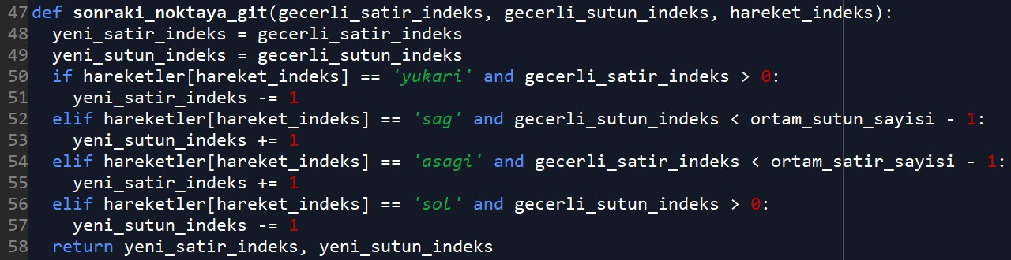
47. satır itibariyle yazılan sonraki_noktaya_git fonksiyonu sayesinde, robotun bir sonraki hareketi satır sütun ekseninde belirlenmekte; yeni hareket noktasına göre robotun yukarı hareketinde satır değeri azaltılıp, aşağı hareketinde artırılmakta, yine sağa harekette sütun değeri artırılıp, sola harekette azaltılmaktadır.

Slide 22
TEŞEKKÜRLER

